Slide 1
Java Script

Slide 2
Qué es JavaScript?
Es un lenguaje interpretado (no necesita ser compilado previamente) que se embebe en una página HTML.
Surge para extender las capacidades de HTML.
No se puede desarrollar un programa con JS que se ejecute fuera del navegador

Slide 3
<!DOCTYPE html>
<head>
<title>JS</title>
</head>
<body>
<script type="text/javascript">
alert('hola Mundo, programo con JS');
</script>
</body>
</html>
NOTA: JS es sensible a MAYÚSCULAS y MINÚSCULAS

Slide 4
Variables
Una variable es un nombre o identificador asociado con un dato
ejemplo: apellido, teléfono, etc.
Para cada variable, el programa reserva un espacio suficiente para guardar el dato en la memoria RAM
“Variable” indica que se puede cambiar el dato asociado con un identificador, pero la ubicación en la memoria nunca cambia.

Slide 5
Tipo de Variables
En JavaScript hay 3 tipos de variables:
const = es una declaración de una variable cuyo valor NO SE PUEDE CAMBIAR
let= En caso que los valores cambien o se incrementen se utiliza let. Hay que tener en cuenta que funciona de manera local, por ejemplo dentro de una función.
var= Funciona al igual que let pero de manera global, es decir que podemos declar una variable y usarla en todo el proyecto.

Slide 6
Declarando Variables
var string= “ Hola soy un string (cadena, en español)”;
var entero= 5;
var decimal=4.5;
var carácter=‘c’;
var boolean=true; (devuelve verdadero o falso)
var array=[‘elemento1’,’elemento2’,’elemento3’];
NOTA: Otras formas de declarar las variables es con el signo peso: $mi_variable

Slide 7
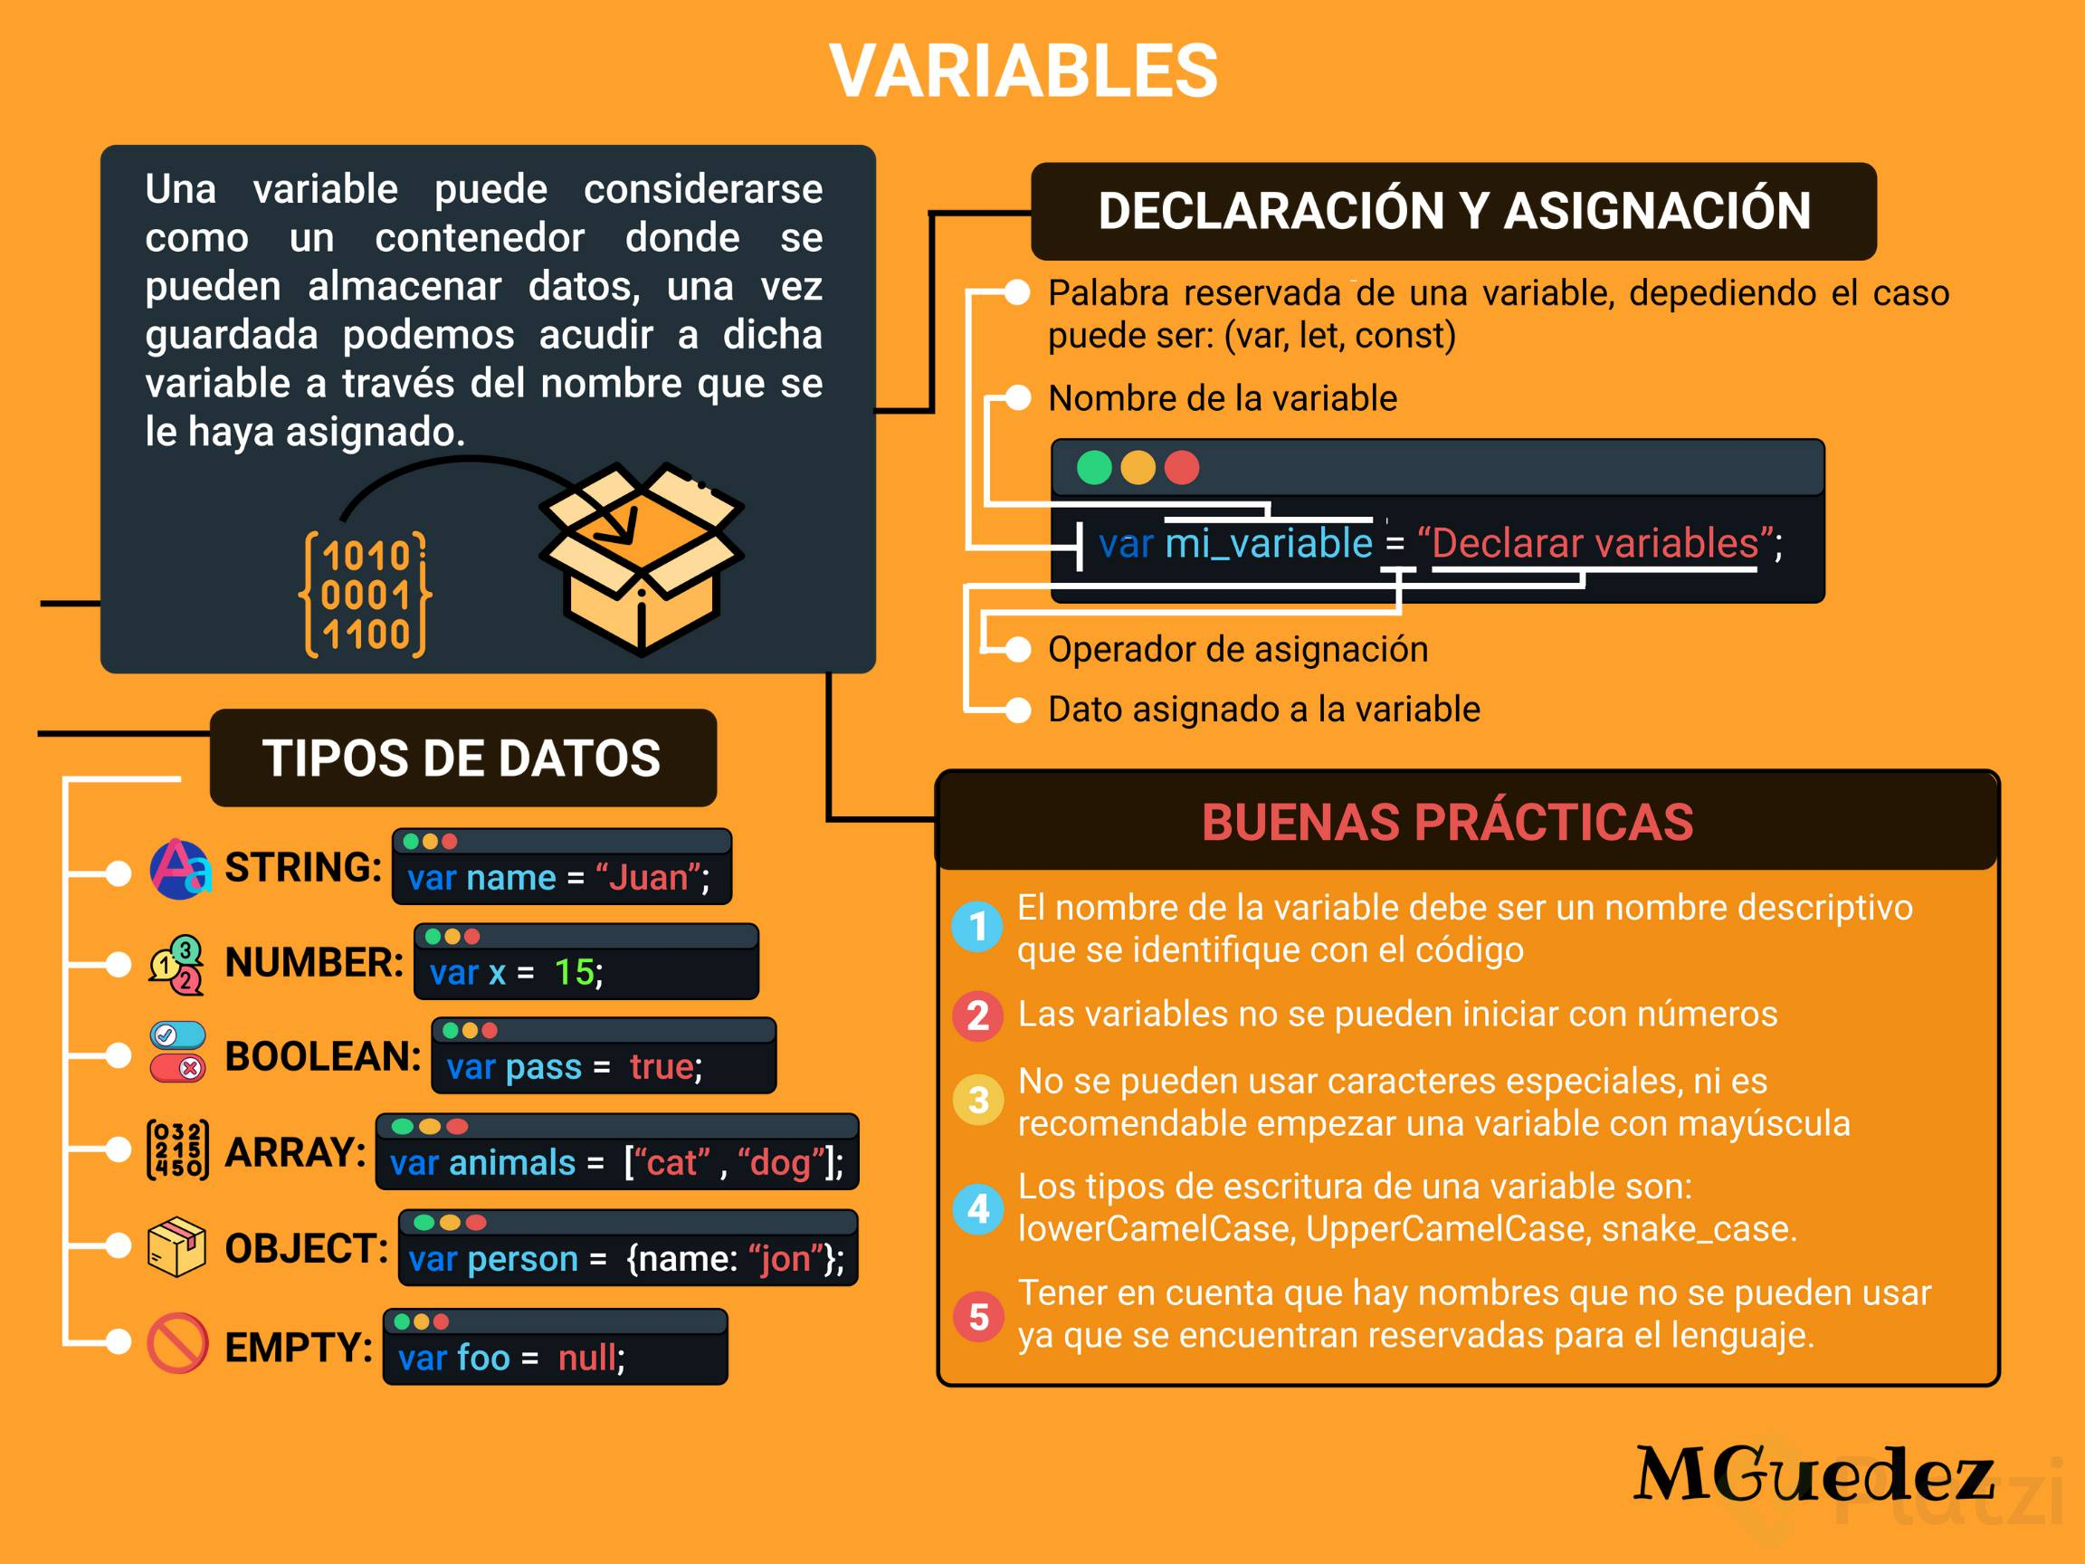
En Resúmen

Slide 8
Cómo ver el contenido de las varibles?
Tenemos 3 formas de visualizar el contenido:
Declaramos la variable: $nombre= “Javier”;
IMPRESIÓN POR PANTALLA
Utilizamos la función “document.write”
document.write("Mi nombre es: "+$nombre+"<br>");
POR CONSOLA
Utilizamos la función “console.log”
console.log($nombre);
CON ALERT
Utilizamos la función “alert”
alert($nombre);

Slide 9
Veamos un ejemplo
<!DOCTYPE html>
<html lang="es"> <head> </head>
<body> <h2>JAVASCRIPT</h2> <script type="text/javascript">
$nombre = "Javier";
alert('Hola ' + $nombre);
</script>
</body>
</html>

Slide 10
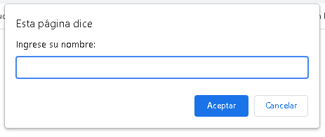
Entrada de datos por teclado
<body>
<script>
$nombre = prompt('Ingrese su nombre: ');
document.write($nombre);
</script>
</body>

